Slide 1
Мастер-класс на тему: «Использование современных образовательных технологий в музыкальной деятельности»
Кандалинцева Светлана Александровна
музыкальный руководитель
высшей квалификационной категории
МДОУ «Детский сад №70»
город Ярославль
2019 год

Slide 2
Цель: повышение уровня профессионального мастерства музыкальных руководителей дошкольных образовательных учреждений по образовательной области «Художественно-эстетическое развитие» через систематизацию знаний о современных образовательных технологиях и дальнейшее применение их в музыкальной деятельности в работе с дошкольниками

Slide 3
«Зеркало души человеческой», «эмоциональное познание»
Б.М. Теплов
«Модель человеческих эмоций»
В.В. Медушевский

Slide 4
«Ранняя эмоциональная реакция позволяет с первых месяцев жизни приобщать детей к музыке, сделать ее активным помощником эстетического воспитания»
Н.А. Ветлугина
«Кем бы ни стал в дальнейшем ребенок – музыкантом или врачом, ученым или рабочим, - задача педагога – воспитать в нем творческое начало, творческое мышление»
К. Орф

Slide 5
Технология – это совокупность приемов, применяемых в каком-либо деле, мастерстве, искусстве
(толковый словарь Т.Ф. Ефремовой)
Педагогическая технология – это совокупность психолого-педагогических установок, определяющих специальный набор и компоновку форм, методов, способов, приёмов обучения, воспитательных средств; она есть организационно – методический инструментарий педагогического процесса
Б.Т. Лихачёв
Педагогическая технология – это системный метод создания, применения и определения всего процесса преподавания и усвоения знаний с учётом технических и человеческих ресурсов и их взаимодействия, ставящий свой задачей оптимизацию форм образования
ЮНЕСКО

Slide 6
Современные образовательные технологии
Личностн-ориентированные технологии
Технологии развивающего обучения
Технологии проблемного обучения
Технологии проектной деятельности
Информационно-коммуникационные технологии
Здоровьесберегающие технологии
Игровые технологии
Технологии интегрированного обучения
Технология «Синтез искусств»

Slide 7
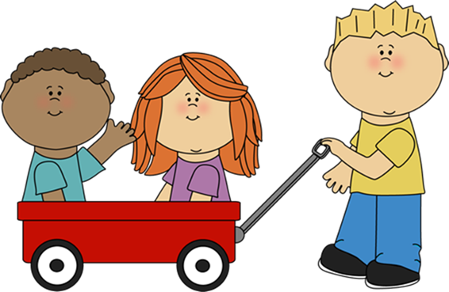
Личностно-ориентированные технологии (В.А. Сухомлинский, Ш. Амонашвили)
Цель: Признать в каждом воспитаннике неповторимую личность; формировать социально значимые качества; создать условия для использования полученных знаний
Описание технологии: Личностно-ориентированное обучение воспитанников в ДОУ, это целенаправленное формирование всех качеств его личности, с учетом его особенностей
Результат: Ребенок развивался в собственном темпе, по своей образовательной траектории

Slide 8
Координационно-подвижные, музыкально-речевые игры
Коммуникативные игры и танцы
Пальчиковые музыкально-речевые игры
Элементарные формы музыкальной импровизации
Личностно-ориентированные технологии
Речевое музицирование
Логоритмические упражнения
Элементарный музыкальный театр или детский мюзикл
Ритмодекламации под музыку
Игры звуками

Slide 9
Личностно - ориентированные технологии
«Элементарное музицирование»
Т. Э. Тютюнникова
«Танцевальная ритмика для детей»
Т.И. Суворова
«Ритмическая мозаика»
А.И. Буренина
Разработана на основе сочетания принципов творческого импровизационного музицирования австрийского композитора К.Орфа с достижениями отечественной детской музыкальной педагогики
Учебное пособие включает репертуар для занятий ритмикой и хореографией с детьми дошкольного и младшего школьного возраста
Основное направление этой программы - развитие способности «видеть» музыку, передавать в движениях ее характер, образ

Slide 10
Здоровьесберегающие технологии (Е.С. Полат, Н.К. Смирнов, А.Н. Леонтьев)
Цель: Обеспечение ребенку возможности сохранения здоровья, формирование у него необходимых знаний, умений, навыков по здоровому образу жизни
Описание технологии: При планирование и проведение различных видов деятельности учитываем возрастные особенности воспитанников; создание благоприятного психологического климата в группе; распределение физической нагрузки с учетом физических возможностей
Результат: Это технология способствует снижению заболеваемости; снижению усталости и утомляемости; укрепляет здоровье воспитанников; формирует устойчивый интерес к двигательной деятельности

Slide 11
Технологии сохранения и стимулирования здоровья
Фонопедические упражнения и игры
(В.В. Емельянов, И.А. Трифонова, М.Ю. Картушина)
Укрепляют хрупкие голосовые связки
Подготавливают к пению
Являются профилактикой заболеваний верхних дыхательных путей
Способствуют развитию носового, диафрагмального, брюшного дыхания и деятельности головного мозга

Slide 12
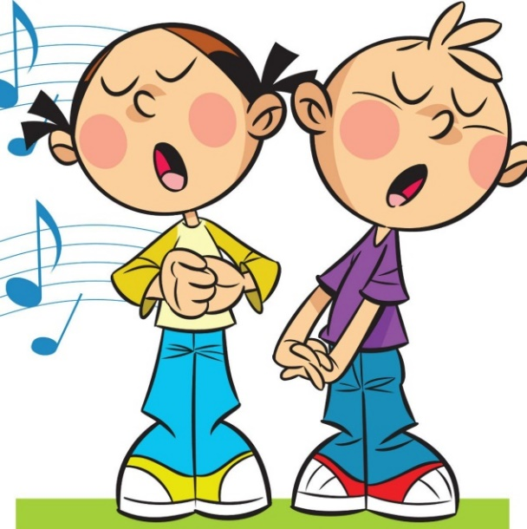
Музыкально – валеологическое воспитание детей (М.Л. Лазарева, М.Ю. Картушина)
Поднимает настроение
Улучшает эмоциональный климат
Укрепляет голосовые связки
Подготавливает голос к пению

Slide 13
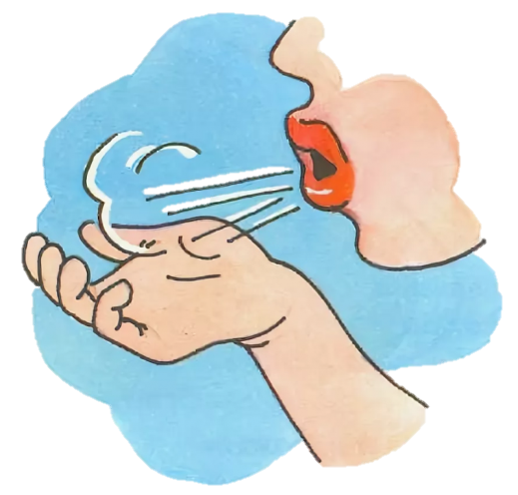
Дыхательная гимнастика (Б. Толкачев, А.Н. Стрельникова, К.В. Тарасова)
Способствует восстановлению центральной нервной системы
Улучшает дренажную функцию бронхов
Восстанавливает нарушенное носовое дыхание
Исправляет развывшееся в процессе заболеваний различные деформации грудной клетки и позвоночника
Укрепляет физиологическое дыхание детей (без речи)
Тренирует силы вдоха и выдоха
Развивает продолжительности выдоха

Slide 14
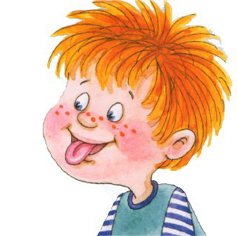
Артикуляционная гимнастика (Н.В. Нищева, Т.В. Буденая, Л.С. Горохова)
Формирует артикуляцию различных звуков
Совершенствует подвижность и точность движений языка и губ
Увеличивает объем слуховой памяти и внимания
Учит выделять сильные доли в цепочке слогов
Развивает музыкальную память, запоминание текста песен
Совершенствует дикцию
Развивает чувство ритма

Slide 15
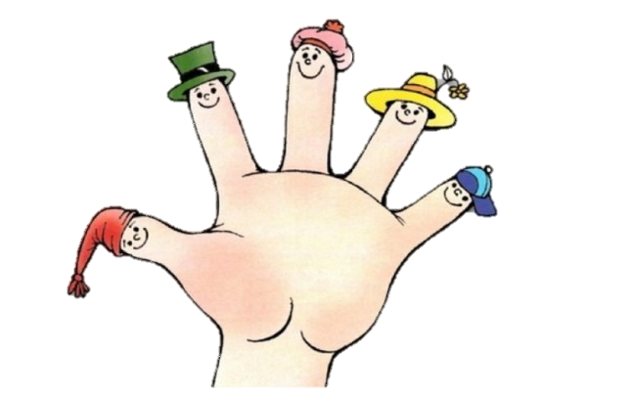
Пальчиковая гимнастика и игровой массаж (И. Каплунова, И. Новоскольцева)
Развивает речь ребенка
Развивает двигательные качества
Совершенствует внимание и память
Повышает координационные способности пальцев
рук (подготовка к рисованию, письму, к игре на музыкальных инструментах)
Соединяет пальцевую пластику с выразительным мелодическим и речевым интонированием
Формирует образно-ассоциативное мышление
на основе устного русского народного творчества

Slide 16
Ритмопластика (А.И. Буренина, Ж.Е. Фирилёва, Е.Г. Сайкина )
Развивает музыкально-ритмические способности, чувство ритма, музыкальный слух, память, внимание, умение согласовывать движение с музыкой
Развивает выносливость, силу
Формирует правильную осанку
Повышает прыгучесть и подвижность суставов
Улучшает координацию движений
Развивает кратковременные музыкально-ритмические движения под музыку, вызывает возбуждение других отделов мозга, усиливает кровообращение и создаёт благоприятные условия отдыха для ранее возбужденных отделов
Помогает обогатить эмоциональную сферу детей-дошкольников
Раскрепощает ребёнка в психологическом плане

Slide 17
Коррекционные-развивающие технологии
Логоритмика
(М.Ю. Картушина, Н.В. Нищева)
Развивает фонематическое восприятие и фонематические представления
Развивает артикуляционный аппарат
Развивает слуховое внимание и память
Вырабатывает четкость координированных движений во взаимосвязи с речью
Укрепляет косно-мышечный аппарат
Развивает дыхание, моторные, сенсорные функции, воспитывает чувство равновесия, правильной осанки, походки, грации движения
Развивает речь, чувства ритма, способность ощущать в музыке, движениях и речи ритмическую выразительность
Развивает коммуникативные способности

Slide 18
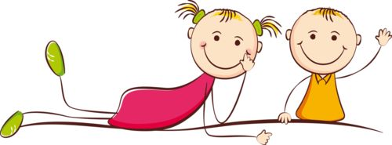
Музыкотерапия (С.В. Шушурджан, Н. Е. Владыкина, О.А. Попок)
Создаёт положительный эмоциональный фон
Формирует чувство внутреннего покоя, радости, положительных эмоций
Снимает напряжение и раздражение
Формирует умения расслабления
Развивает нравственно-коммуникативные качества

Slide 19
Сказкотерапия (Т.Д. Зинкевич-Евстигнеева, О.А Шорохова)
Развивает у ребёнка интеллектуальное и образное мышление
Раскрывает душу ребёнка, помогает наладить контакт
Развивает фантазию ребёнка и раскрепощает его
Помогает корректировать поведение ребёнка (снять агрессию, чувство вины, лжи)

Slide 20
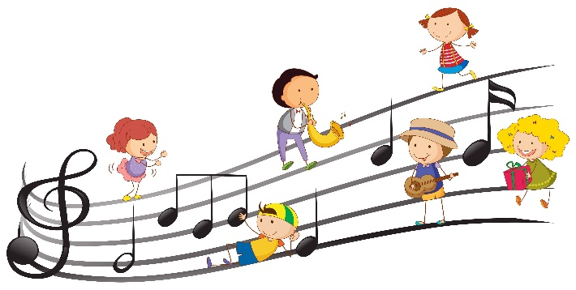
Технология развивающего обучения
«Музыкальные шедевры»
(О.П. Радынова)
Цель : Формирование основ музыкальной культуры детей дошкольного возраста; развитие музыкального восприятия и интереса к музыке у детей дошкольного возраста в процессе её слушания
Описание: Построена на основе концепции, обосновывающей важность накопления уже в раннем возрасте музыкально-интонационного опыта восприятия высокого искусства в разных видах музыкальной деятельности, подобно овладению ребёнком речи
Результат: Сформировалась эмоциональная отзывчивость на музыку и желание слушать шедевры музыкальной культуры. Развита эмоционально-чувственная сфера, расширен словарный запас. Развитие умений художественного восприятия музыки и отражения его результатов в деятельности. Развитие творческого воображения, творческих способностей

Slide 21
Технология проблемного обучения (Д. Дьюи, Е.Л. Мельникова, М.И. Махмудов, А.В. Брушлинский.)
Цель: Усвоение не только результатов научного познания, но и самого пути процесса получения этих результатов; она включает еще и формирование познавательной самостоятельности воспитанника и развития его творческих способностей (помимо овладения системой знаний, умений, навыков и формирования мировоззрения)
Описание технологии: Педагог сам ставит проблему (задачу) и сам решает её при активном слушании и обсуждении детьми. Педагог ставит проблему, дети самостоятельно или под его руководством находят решение. Ребёнок ставит проблему, воспитатель помогает её решить. Ребёнок сам ставит проблему и сам её решает
Результат: Воспитывается способность самостоятельно анализировать проблемную ситуацию, самостоятельно находить правильный ответ

Slide 22
Виды проблемных технологий:
Коммуникативная (дискуссионная) Наличие дискуссий, характеризующихся различными точками зрения по изучаемым вопросам, сопоставлением их, поиском за счет обсуждения истинной точки зрения
Имитационного моделирования (игровая) Моделирование жизненно важных затруднений в образовательном пространстве и поиск путей их решения
Психологическая (самоопределенческая) Самоопределение (выбор) ребенка по выполнению той или иной деятельности
Деятельностная Способность ребёнка проектировать предстоящую деятельность, быть ее субъектом
Рефлексивная Осознание ребёнком деятельности: каким способом получен результат, какие при этом встречались затруднения , как они были устранены, и что при этом он чувствовал

Slide 23
Игровая технология (Н.Г. Кононов, Н.А. Ветлугина, Н.А. Метлов)
Цель: Развивать познавательную активность у воспитанников. Повысить интерес к занятиям, каждого воспитанника. Разнообразить занятия и другие виды деятельности различными методами и приемами. Увеличить двигательную активность детей. Повысить эмоциональный фон на занятиях
Описание технологии: Характерной чертой этой технологии является моделирование жизненно важных профессиональных затруднений в образовательном пространстве и поиск путей их решения. Технология игры помогает воспитанникам раскрыться в полной мере. Игра это неотъемлемая часть режима. Игра – это тот вид деятельности где дети в полную меру учатся общаться друг с другом, дружить, уважать мнение сверстника. Поэтому этот вид деятельности вызывает наибольшее количество откликов и эмоций
Результат: Игровая образовательная технология способствует, созданию благоприятного психологического климата дружеской атмосферы, при этом сохраняет элемент конкуренции и соревнования внутри группы

Slide 24
Коммуникативные музыкальные игры
( А.И. Буренина, М.Ю. Картушина, О. Киенко)
Объединяют детей и взрослых
Способствуют лёгкости вступления в контакт, инициативности, готовности к общению
Помогают установить эмоциональные контакты
Создают благоприятную атмосферу на занятиях
Формируют навыки общения

Slide 25
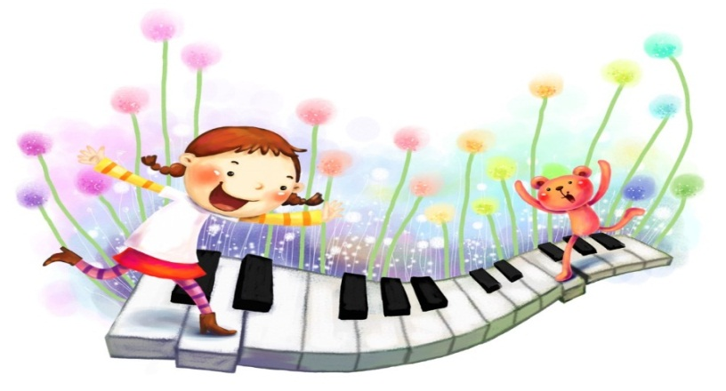
Музыкально-дидактические игры (Н.Г. Кононов, З.Я. Роот)
Развивают музыкальные способности детей (слух, память, ритм, эмоциональную отзывчивость)
Развивают творческие способности дошкольников
Развивают сенсорные способности, то есть способности ощущать, различать свойства музыкальных звуков (высоту, длительность, громкость, тембр)
Помогают в игровой, доступной форме усвоить основные выразительные средства музыки, различать музыкальные произведения по жанру, форме, характеру

Slide 26
Театрально-игровая технология (М.Д. Маханёва, Э.Г. Чурилова)
Совершенствовать всестороннее развитие творческих способностей детей средствами театрального искусства
Развивать импровизационную самостоятельность в создании художественного образа на заданный текст в жанре песни, танца, марша
Развивать творческие способности в умении передавать настроение, характер музыки, пластикой движений тела, рук, мимикой, жестами
Поддерживать стремление детей самостоятельно искать выразительные средства для создания образа персонажа, используя движение, позу, мимику, жест, речевую интонацию
Активизировать и расширять словарь детей. Совершенствовать диалогическую и монологическую формы речи, культуру речевого общения
Развивать психические процессы: память, восприятие, внимание, мышление, фантазию, воображение детей

Slide 27
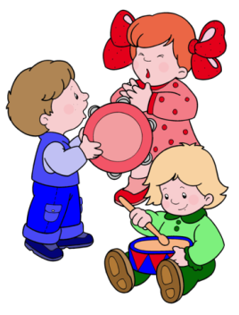
Игровая технология «элементарного музицирования» (Т.Э. Тютюнникова)
Воспитание у ребёнка интереса к миру музыкальных и немузыкальных звуков, элементарному музыкальному анализу
Развитие у детей восприятия музыкальных и немузыкальных звуков
Обогащение звукового сенсорного опыта детей
Обогащение музыкального опыта детей
Активизация эмоциональных реакций малышей на музыку
Развитие у детей музыкально-игровых импровизаций, исполнительских умений и творческих способностей в художественных видах деятельности

Slide 28
Информационно-коммуникационные технологии (В.П. Беспалько, И.Г. Захарова)
Цель: Приобщение детей к различным видам музыкальной деятельности средствами ИКТ
Описание технологии:
Приобщение детей к современным техническим средствам передачи и хранения информации
Стимулирование познавательной активности детей, участие в освоении новых знаний
Сотрудничество с семьёй ребёнка в вопросах использования ИКТ дома
Планирование, контроль, мониторинг, координация работы специалистов
Результат: Повышение качества образовательного процесса, повышение познавательной активности дошкольников

Slide 29
Обобщение и распространение опыта работы
Создание дидактических материалов, картотек
Функции компьютера в педагогической деятельности музыкального руководителя
Наглядное
пособие
Источник
информации
Мониторинг по отслеживанию результатов достижений воспитанников
Создание фонотек, обработка музыкальных файлов
Оформление документации

Slide 30
Технология проектной деятельности (С. Щацкий, Д. Дьюи)
Цель: Развитие и обогащение социально-личностного опыта посредством включения детей в сферу межличностного взаимодействия
Описание технологии: В основе лежит идея о направленности деятельности (в ходе которой ребенок открывает для себя много нового и неизведанного ранее) на результат, который достигается в процессе совместной работы взрослого и детей над определенной практической проблемой. Этот результат можно увидеть, осмыслить, применить в реальной практической деятельности
Результат: Способствует творческому развитию детей. Позволяет учить детей проблематизации; целеполаганию и планированию содержательной деятельности; элементам самоанализа; представлению результатов своей деятельности и хода работы; презентаций в различных формах с использованием специально подготовленного продукта проектирования (макетов, плакатов моделей, театрализации, сценических представлений); практическому применению знаний в различных ситуациях

Slide 31
Технология интегрированного обучения (С.Д. Сажина )
Цель: Формирование целостной естественно-научной картины мира
Описание технологии: Соединяют знания из разных образовательных областей на равноправной основе, дополняя друг друга. При этом решается несколько задач развития. В форме интегрированных занятий лучше проводить обобщающие занятия, презентации тем, итоговые занятия
Результат: Способствуют повышению мотивации обучения, формированию познавательного интереса воспитанников, целостной картины мира и рассмотрению явления с нескольких сторон, расширяют кругозор; основываются на нахождении новых связей между фактами, которые подтверждают или углубляют выводы, наблюдения воспитанников; эмоционально развивают детей, т.к. основан на элементах музыки, живописи. литературы, пластики движения

Slide 32
Технология «Синтез искусств» (А.Н. Веселовский)
Цель: Формирование духовно-нравственного потенциала ребенка через творчество и приобщение к ценностям культуры, формирование представлений о различных видах искусства, выразительных особенностях их художественных средств, возможностях своим оригинальным языком передать мысли и настроения в разных видах художественной деятельности детей
Описание технологии: Отличительной особенностью этой технологии является синтез различных видов искусства: музыка, изобразительное искусство, театр, литература
Результат: Сформированы навыки восприятия произведений различных видов искусства. Дети творчески активны, свободны, эмоционально раскованные, у них развито воображение и ассоциативное мышление, сформирован эстетический вкус на лучших достижениях мировой культуры, развита речь, обогащен активный словарь. У детей обогатился положительный эмоционального опыт, развиты духовные качества личности

Slide 33
Творческих вам успехов!
«Человек не может
по-настоящему
усовершенствоваться,
если не помогает
усовершенствоваться
другим»
Чарльз Диккенс

